Slide 1

Le projet « Git-moi tout »
Le répertoire pour tout savoir sur GIT

Slide 2

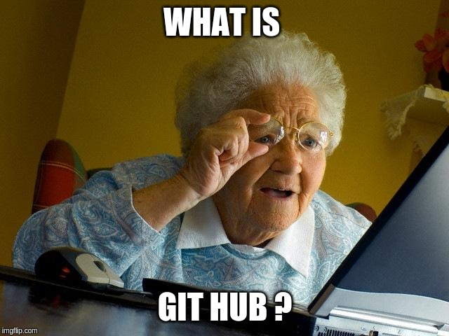
Le but du projet « GIT-moi-tout »
Permettre aux novices et au moins novices de comprendre :
C’est quoi GIT et pour quel usage ?
Comment fonctionne-t-il?
Comment bien démarrer avec GIT
Répondre aux questions et au problèmes que l’ont se poser en utilisant GIT

Slide 3
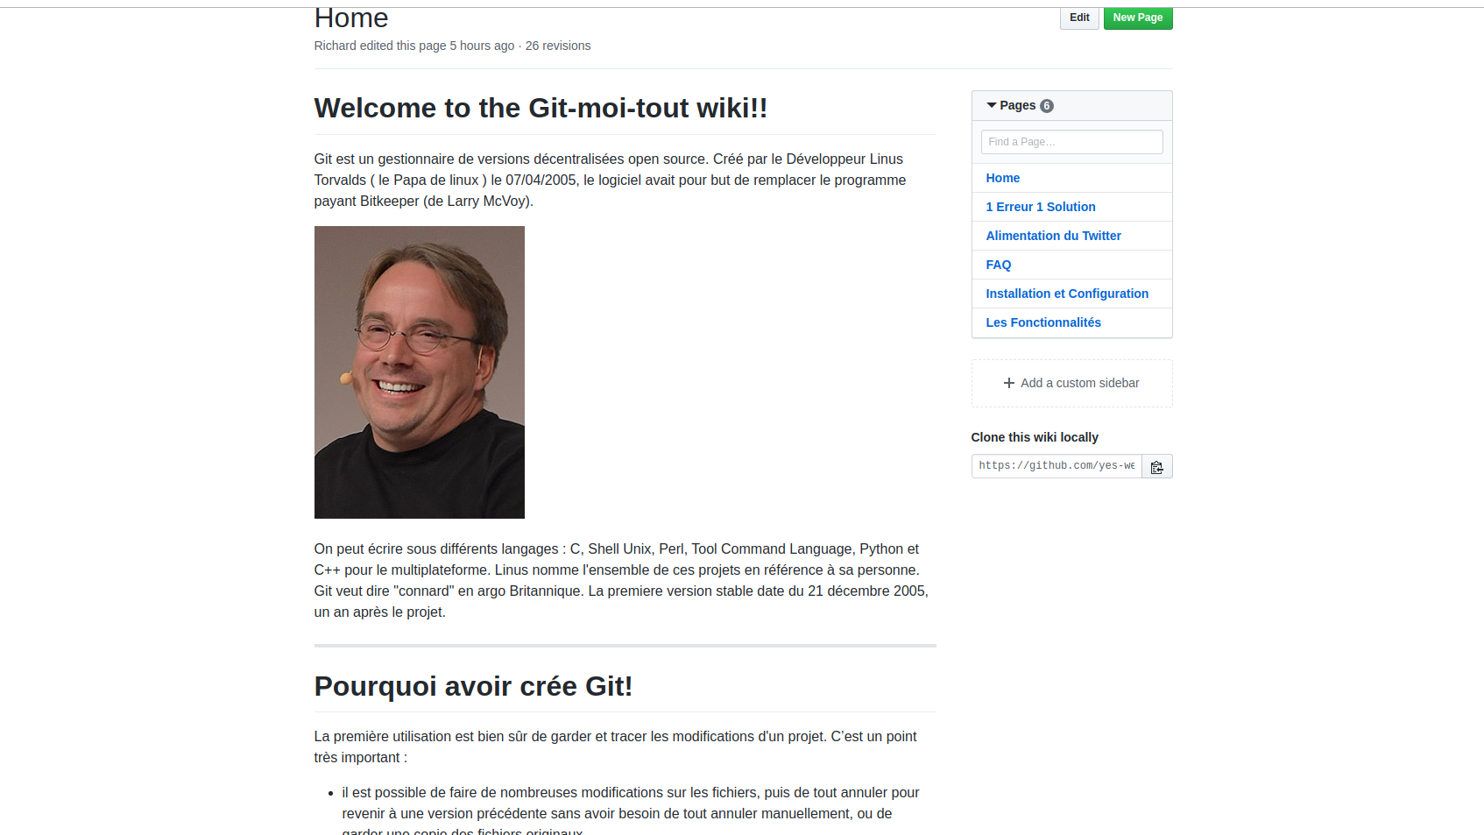

Création d’un wiki : tout savoir sur Git
Home : Présentation de Git.
Installation et Configuration.
Les Fonctionnalités.
1 Erreur / 1 Solution
Alimentation du Twitter
FAQ

Slide 4
Création de contenus pour le blog

Slide 5
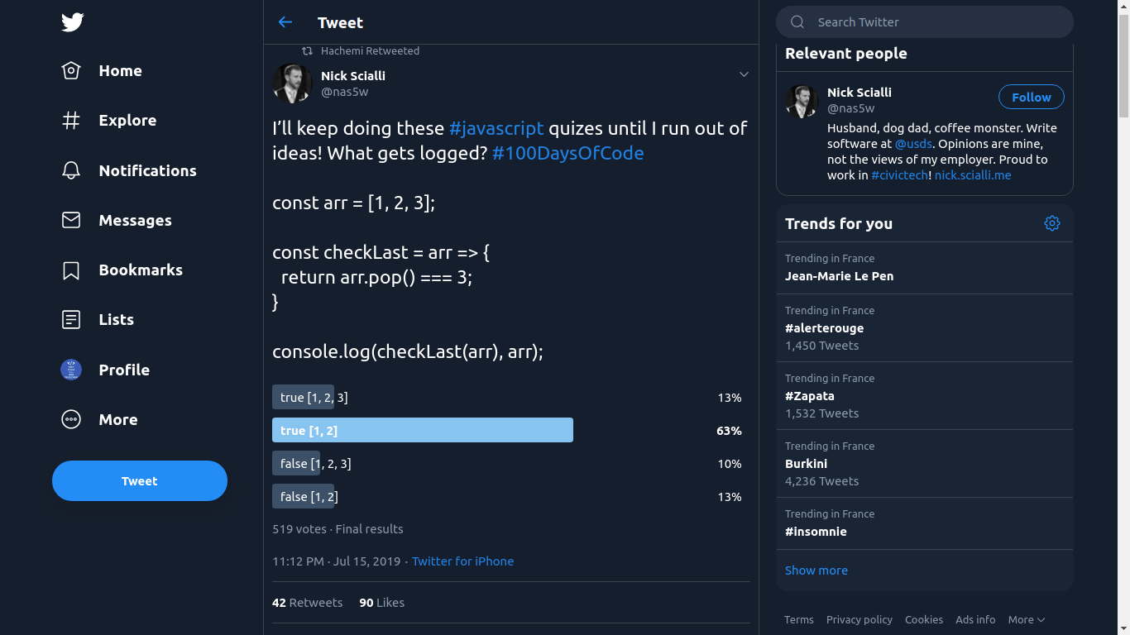
Création de contenus pour le Twitter
Alors voilà on à eu l’idée (enfin on a piqué l’idée sur le compte twitter de la photo de gauche), de faire des petits sondage, poser des questions, tweeter des liens du futur blog.

Slide 6
Création de contenus pour le jeu FS Pursuit

Slide 7
Création d’un FAQ ( les problèmes fréquemment rencontrés par les utilisateurs)

